Slide 1




关于研发样件采购分类整合 A1
BEIJING GOLDRARE AUTOMOBILE PARTS CO.,LTD.

Slide 2

1
内 部 工 厂 样 件 采 购
2
体 系内供应商样件 采 购
目 录
CONTENTS
3
临时样件采购（零星采购）

Slide 3
01
内 部 工 厂 样 件 采 购

Slide 4
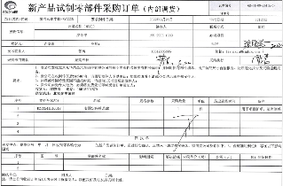
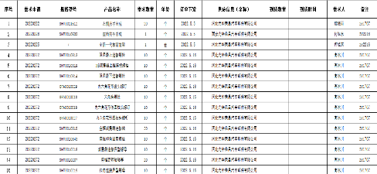
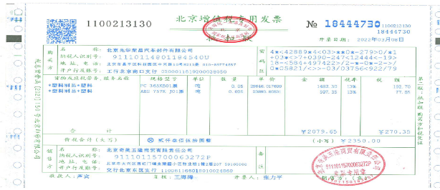
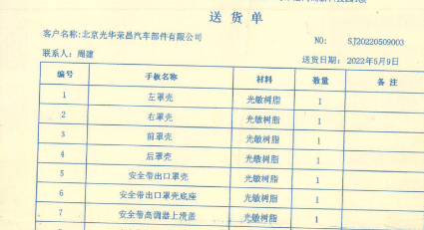
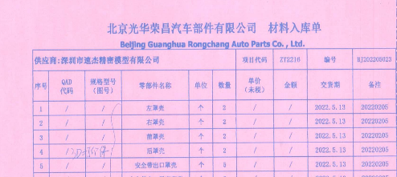
Part1 内 部
一、内部工厂样件采购
1、过程流程图 2、输入/输出物
采购订单 跟进交付
需求申请 产品登记 入库结算
3、注意事项
3.1 内部工厂调货 需求申请单与采购订单为一体式，即需求部门编制
采购订单经工程研究院院长签字后需求方可生效；
3.2 采购部长签字后，扫描后发出，并电话或者微信形式通知接收人，
订单下发信息录入产品登记表中，根据项目要求时间根据产品交付；
3.3 产品交付入库后与内部工厂就行对账（次/每月），通知其开发票,
并按照（输入/输出物）BPM上线付款审批完毕后，发票交付财务部。
3.4涉及调货工厂对接具体如下:
西安工厂：罗让平 199 2903 1389
长春工厂：宋立东 180 0442 5122
河北工厂：马亚青 131 7198 1727 邓春博（改制类）137 8473 6564
北京财务：范 云 155 1709 1707
采 购 订 单
产 品 登 记 表
增 值 税 专 用 发 票
送 货 清 单
入 库 清 单

Slide 5
02
体 系内供应商样件 采 购

Slide 6
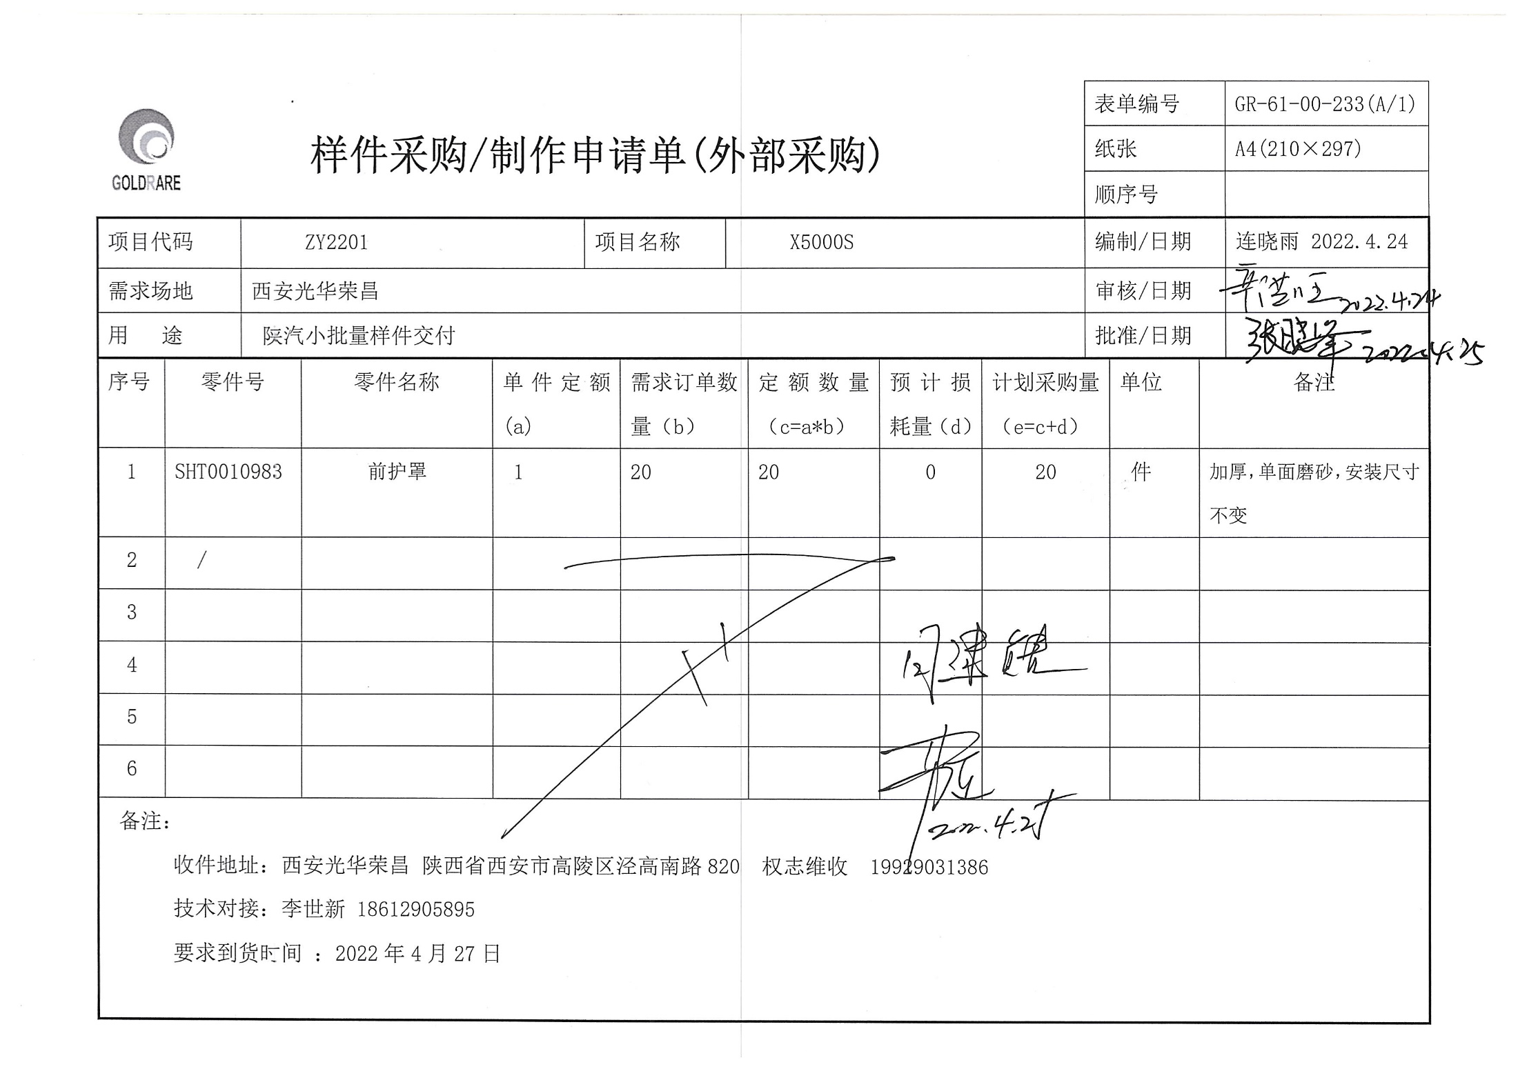
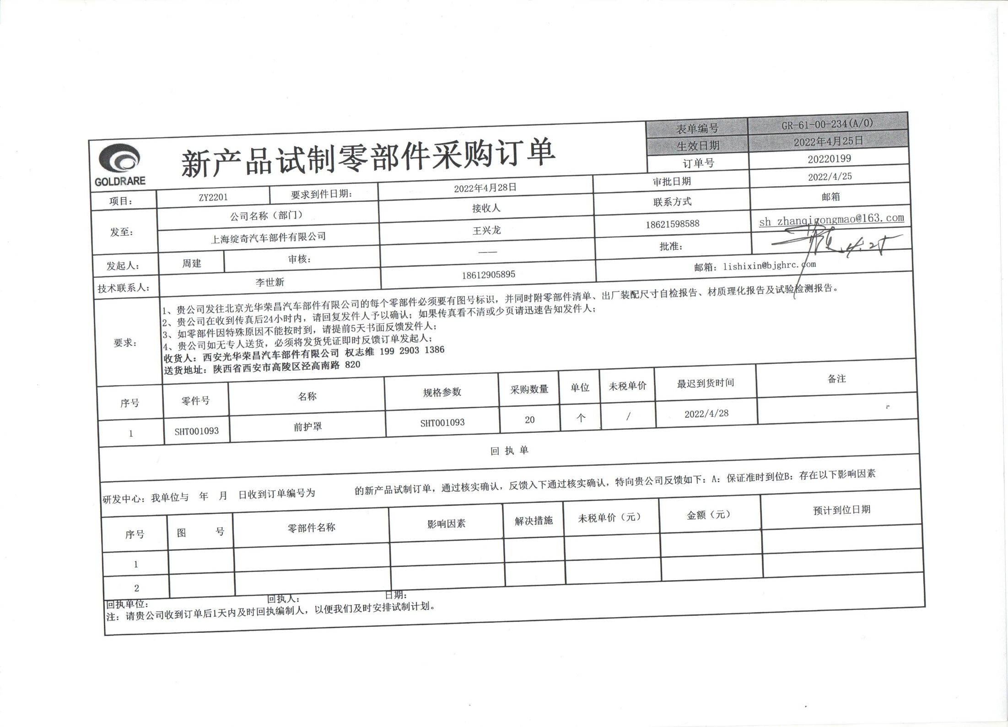
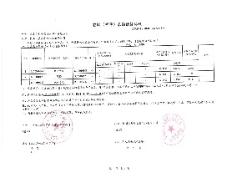
Part2 体 系 内
二、体系内供应商样件采购
1、过程流程图 2、输入/输出物
采购订单 跟进交付
需求申请 产品登记 入库结算
3、注意事项
3.1 体系内供应商主要为长期供货，或者准备长期批量供货的供应商，
研究院日常需要进行各项实验（造型确认/DVP实验/强检实验），为此
需要临时调货用于整椅装配。
3.2 根据需求申请自行编制订单，经采购部长签批后下发供应商，订单
信息录入产品登记表中，按照项目需求跟进产品交付，过程异常及时
反馈需求人员（产品到货必须有送货清单）;
3.3产品合格入库后进行月度结算（各采购人员提供产品价格），按照
输入/输出物进行线上审批（BPM付款审批流程）
3.4涉及采购人员及项目:
周 建：151 7534 0733 负责陕汽项目 /H6座椅项目/全新一代
纪内蒙：138 1071 4558 负责轻卡项目/欧马可/一汽轻卡减震
乔 立： 135 2211 8959 负责后视镜项目/安路普项目
吕孝腾：185 0139 6225 负责北汽福田项目/H4/T5
需 求 申 请
采 购 订 单
产 品 登 记 表
增 值 税 专 用 发 票
送 货 清 单
入 库 清 单
临 时 价 格 协议

Slide 7
03
临时样件采购（零星采购）

Slide 8

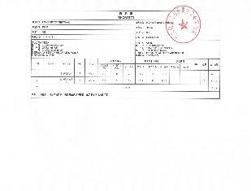
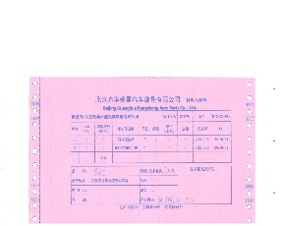
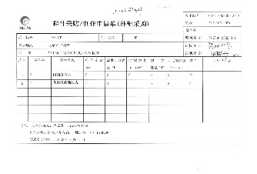
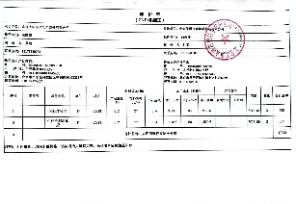
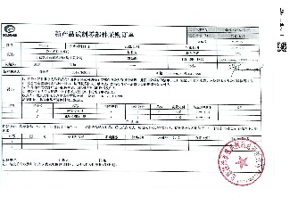
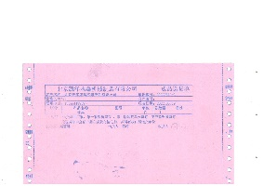
Part3 零 星 采 购
三、临时样件采购（零星采购）
1、过程流程图
供应商报价（盖章） 日常入库 付款结算
需求申请 （含图纸） 订单下发 （盖章回传） 集中对账签订合同（月度）
2、输入/输出物
3、注意事项 4、供应商信息
3.1上述输出物是合同签订的必要条件，合同签订后（BPM审批） 4.1机加工类：
供应商提供发票后进行付款审批（BPM审批）； 北京凯泽永鑫机械制造有限公司 高丽露 186 5306 6005
3.2需求申请经研究院院长签字后方可生效，同时提供数据/2D图纸； 北京恒基亿万金属加工有限公司 陈经理 133 6636 2979
（及加工类必须提供2D图纸） 4.23D打印/CNC
3.3采购类别已进行划分（机加工类/3D打印类/CNC塑料件类） 深圳市速杰精密模型有限公司 涂丽群 186 0300 2283（CNC优先）
3.4 所有产品交付必须附带送货清单 天津凌鹰模型有限公司 黄 成 186 2290 0597
报 价 一
采 购 订 单
入 库 清 单
需 求 申 请
报 价 二
送 货 清 单

Slide 9

THANKS
光华荣昌集团
GOLDRARE GROUP
BEIJING GOLDRARE AUTOMOBILE PARTS CO.,LTD.

